Slide 1
実験３ 明るさマッチング
３．１ 恒常法によるマッチングを行う
３．２ 交照法、最小運動法等による明るさマッチングを行う
  交照法
  最小運動法
実験４ 色、明るさ情報の処理メカニズムに関する検討
４．１ 空間周波数感度を測定する
輝度変調刺激の空間周波数感度
色変調刺激の空間周波数感度
４．２ マスキング効果を測定する
空間周波数に選択的なマスキング
輝度・色の相互マスキング

Slide 2
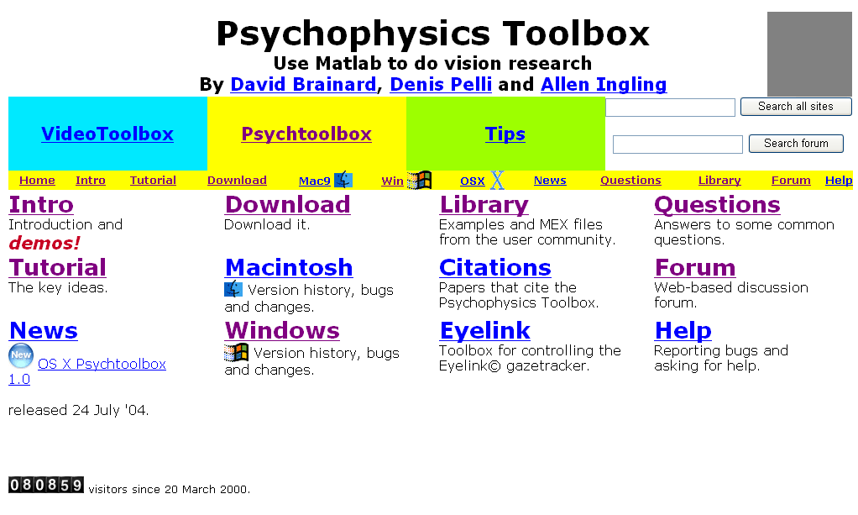
ソフトウェア

Slide 3
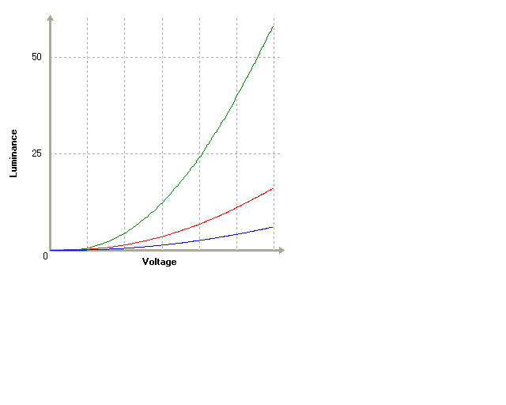
モニタのガンマ特性
Gmax
G
輝度
G
Gmax/2
R
B
輝度
0
Voltage
Vmax
R
0
Pixel value
255
B
0
1
RGB value

Slide 4
明るさ（輝度）マッチング
Monitor RGB
(0.1,0.7,0.4)
(0.1,0.7,0.4)*0.8
Monitor RGB
=(0.7,0.1,0.4)
(0.1,0.7,0.4)*0.6
0.5
緑
0.45
(0.1,0.7,0.4)*0.4
0.4
0.35
0.3
monitor G (0-1)
0.25
0.2
0.15
赤(0.7,0.1,0.4)
0.1
0.05
0
0
0.1
0.2
0.3
0.4
0.5
0.6
0.7
0.8
0.9
1
monitor R (0-1)

Slide 5
交照法
時間的に交替させる
輝度の変化はちらつきとして分かるが
色は変化して見えない
輝度も色も変化がわからない
輝度も色も
変化して見える
10-20Hz
60Hz
もし明るさが等しければ何のちらつきも見えない
ちらつき無し（最小） 二つの色の輝度が等しい

Slide 6
最小運動法
反転
時間
反転

Slide 7
最小運動法
暗 明 暗 明
明 暗 明 暗

Slide 8

100
右に運動して見えた割合
50
赤の輝度＝緑の輝度
0
緑の輝度
暗
明
（赤の輝度は固定）
緑の輝度7条件
緑ー赤の位相２条件
計14条件
1条件あたり1０試行
（計14０試行）

Slide 9
100
右に運動して見えた割合
50
赤緑の位相が逆の場合
0
（緑刺激の）Monitor G value (0-1)
緑の輝度に線形に対応
暗
明
ロジスティック関数 Y=1/(10^(-ax+b))
でフィッティング

